Slide 1
Роль генетических факторов в генезе репродуктивных нарушений. Возможности генетика на этапе подготовки к ВРТ
Казанцева Арина Анатольевна
Заведующая отделением пренатальной диагностики КГБУЗ «Красноярский краевой медико-генетический центр»,
врач акушер-гинеколог, генетик

Slide 2
Риски каких нарушений имеются в семьях
Хромосомные аномалии
Врожденные пороки развития (изолированные, множественные, ассоциации)
Моногенные синдромы
Мультифакториальные заболевания

Slide 3
У каждого человека в геноме имеется не менее одного патогенного варианта, приводящего к генетическому заболеванию, и не менее 8-9 мутаций в гетерозиготе, которые приводят к аутосомно-рецессивному заболеванию
В настоящее время обсуждается профилактика наследственных болезней путем внедрения преконцепционного скрининга.

Slide 4
С чего начать при нарушениях репродукции?
Консультация генетика
При изучении анамнеза, клиническом осмотре возможно заподозрить наличие у пациента моногенного синдрома, синдрома аномалии по полоопределяющим хромосомам (?)
Сбалансированные хромосомные аберрации не имеют клинических проявлений
Определение показаний для проведения кариотипирования

Slide 5
Показания к МГК (проводится после полного обследования семьи и исключения других причин нарушения репродуктивной функции)
Поздний репродуктивный возраст
первичная и вторичная аменорея у женщины
Привычное невынашивание беременности
Наличие в анамнезе трофобластической болезни
Бесплодие неясного генеза (после исключения других причин)
Тяжелый мужской фактор бесплодия;
неудачные попытки ЭКО, в т.ч. на эмбриологическом этапе – низкий процент полученных эмбрионов, остановка в развитии большинства эмбрионов, неудачные попытки переноса морфологически правильных эмбрионов
кровнородственный брак
врожденные пороки развития у одного из супругов, в т.ч. аномалии строения наружных и внутренних половых органов
Носительство хромосомной перестройки у одного из супругов, диагностированное ранее
Подозрение на наследственное заболевание у одного из супругов
Наличие в личном и семейном анамнезе детей с ВПР, ХА, НЗ

Slide 6
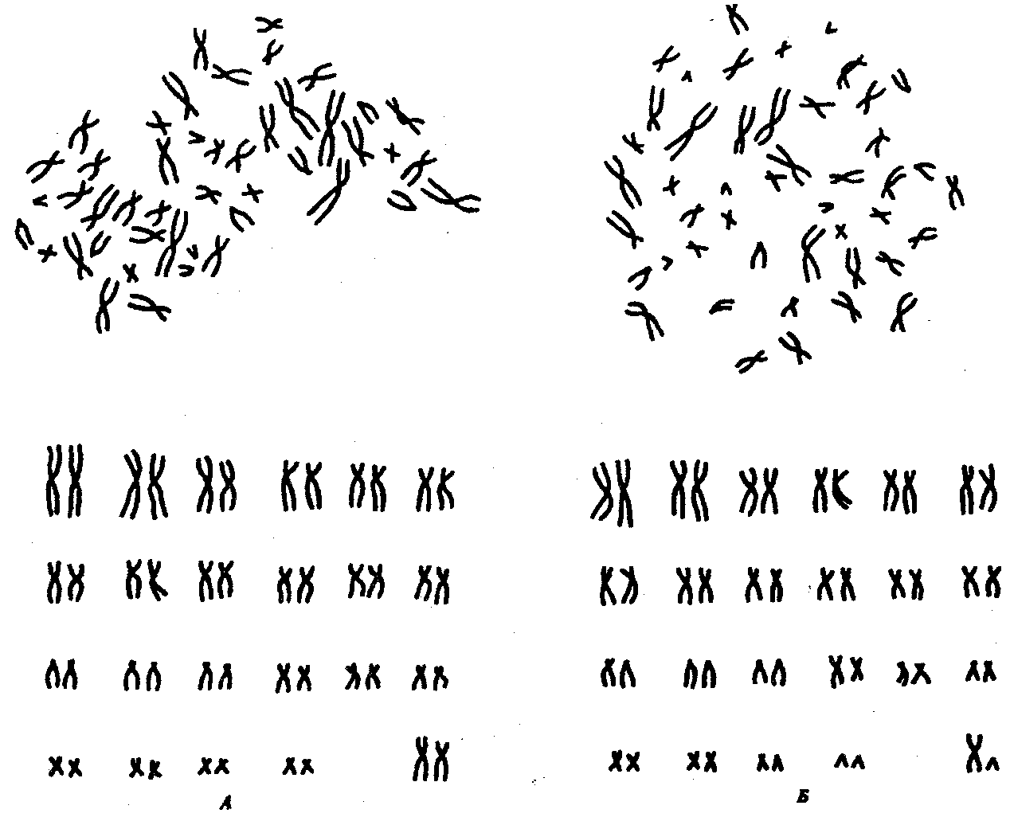

Slide 7
Хромосомные аномалии
Аномалии числа хромосом (моносомии, трисомии, полисомии)
Структурные аномалии:
делеции (определенный участок хромосомы подвергается утрате)
инверсии (поворот на 180)
дупликации (удвоение участка хромосомы),
реципрокные транслокации (две негомологичные хромосомы обмениваются участками);
нереципрокные (фрагмент одной из хромосом переносится на другую);
Робертсоновские транслокации (две акроцентрические хромосомы объединяются в одну);
Изохромосомы
Кольцевые хромосомы

Slide 8
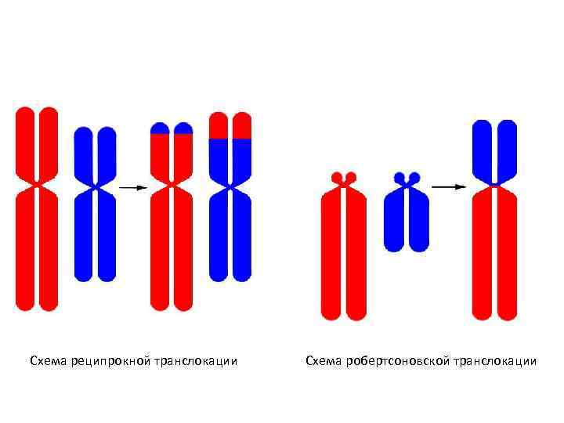
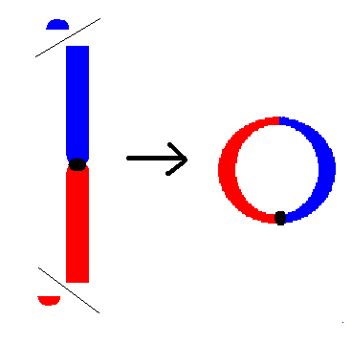
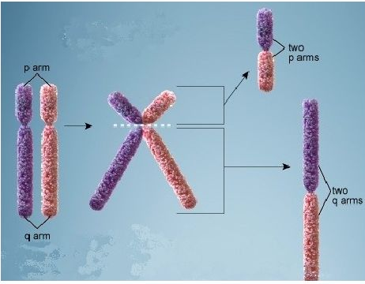
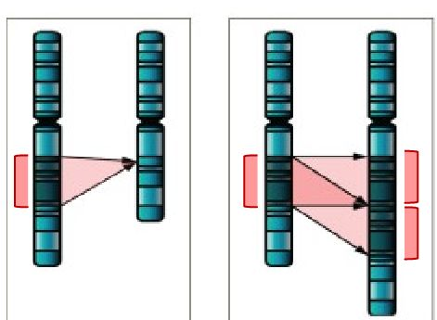
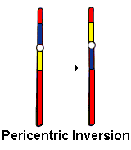
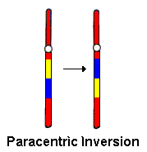
Хромосомные аномалии

Slide 9
Риски формирования несбалансированных гамет у носителей сбалансированной транслокации
Зависят от типа транслокации (реципрокная, нереципрокная, робертсоновская)
Расположения точек разрыва
Пола носителя транслокации (риск для женщин-носительниц – выше)
Частота формирования гамет с хромосомным дисбалансом – у носителей реципрокных транслокаций - около 50%, при робертсоновских транслокациях – меньше (остановка созревания гамет с 22 хромосомами)
Нельзя забывать и о возможности межтканевого мозаицизма, который возможно оценить только у мужчин

Slide 10
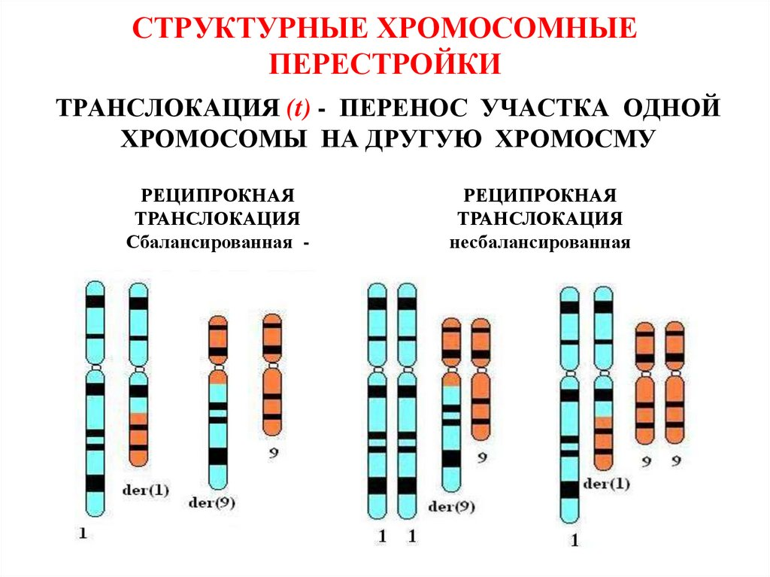
Варианты зигот при наличии сбалансированной транслокации

Slide 11
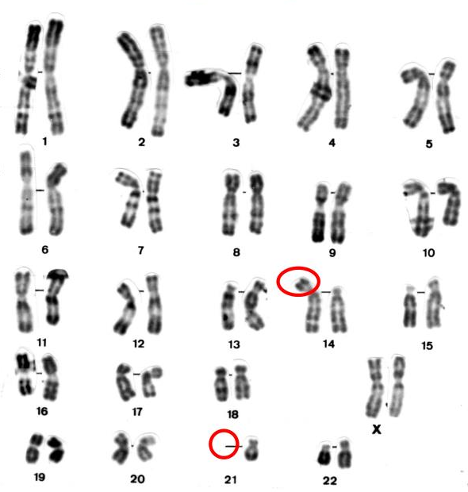
Варианты зигот при наличии робертсоновской транслокации (14;21)

Slide 12
Вероятность патологического кариотипа у плода при робертсоновских транслокациях
При робертсоновской транслокации, в которую вовлечена
21 хромосома, риск рождения ребенка с синдромом Дауна составляет 7-10%, за счет элиминации аномальных гамет или гибели эмбриона.
Если в робертсоновскую транслокацию вовлечена 13 хромосома, элиминируется еще больше аномальных гамет, чем при синдроме Дауна, и итоговый риск живорождения ребенка с синдромом Патау составляет 2-3%

Slide 13
Наиболее неблагоприятный прогноз – при робертсоновской транслокации гомологичных хромосом
В этом случае шансов на нормальную беременность нет, так как в гамету попадает либо сразу две сцепленные хромосомы из одной пары, либо ни одной (*возможен межтканевой мозаицизм)
Живорождение возможно при транслокациях (21;21), (13;13), (22; 22)
Трисомии 14 и 15 хромосом с живорождением не совместимы, все беременности будут самопроизвольно прерываться в очень раннем сроке

Slide 14
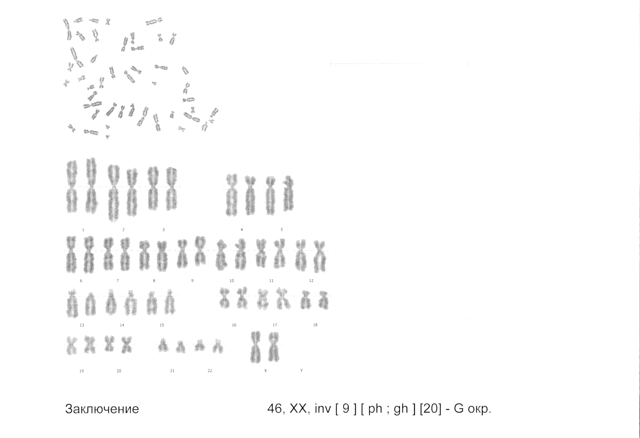
Кариотип при инверсии
46, ХХ, inv (9), (p11; q13) – вариант нормы

Slide 15
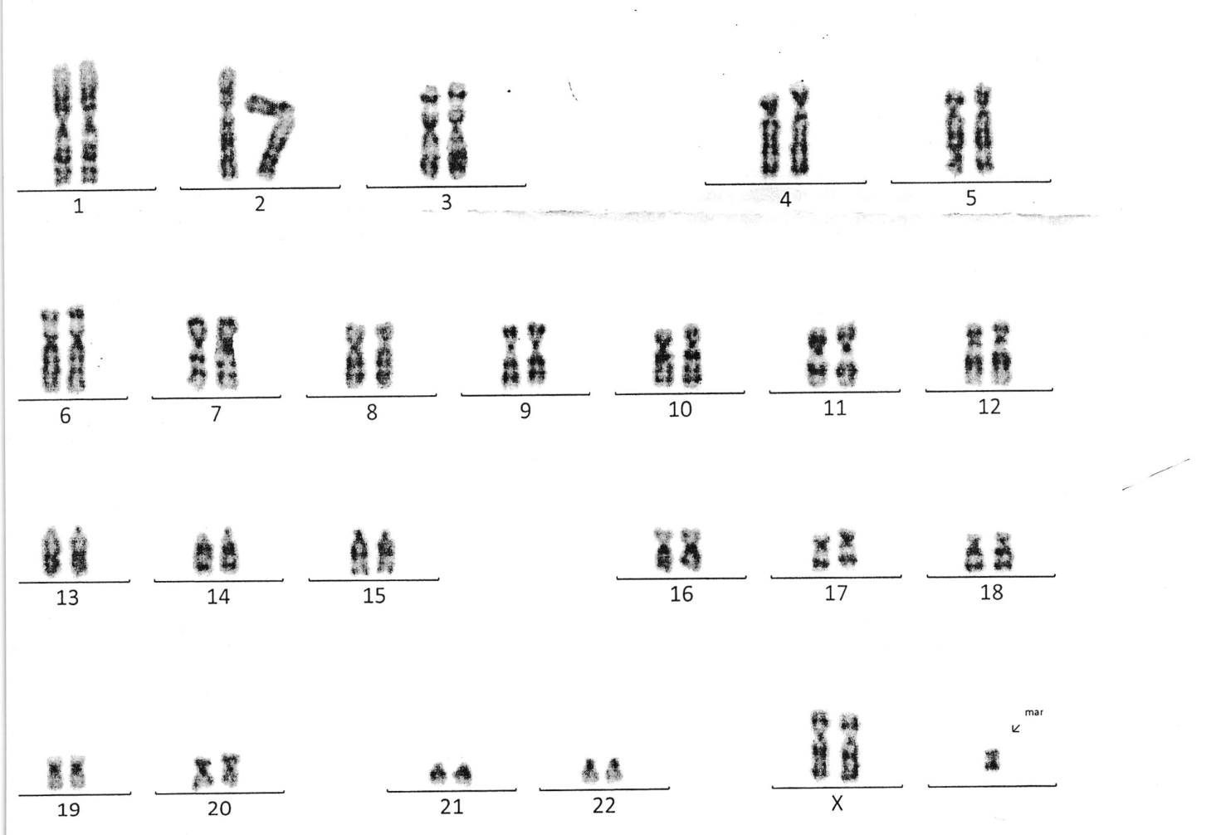
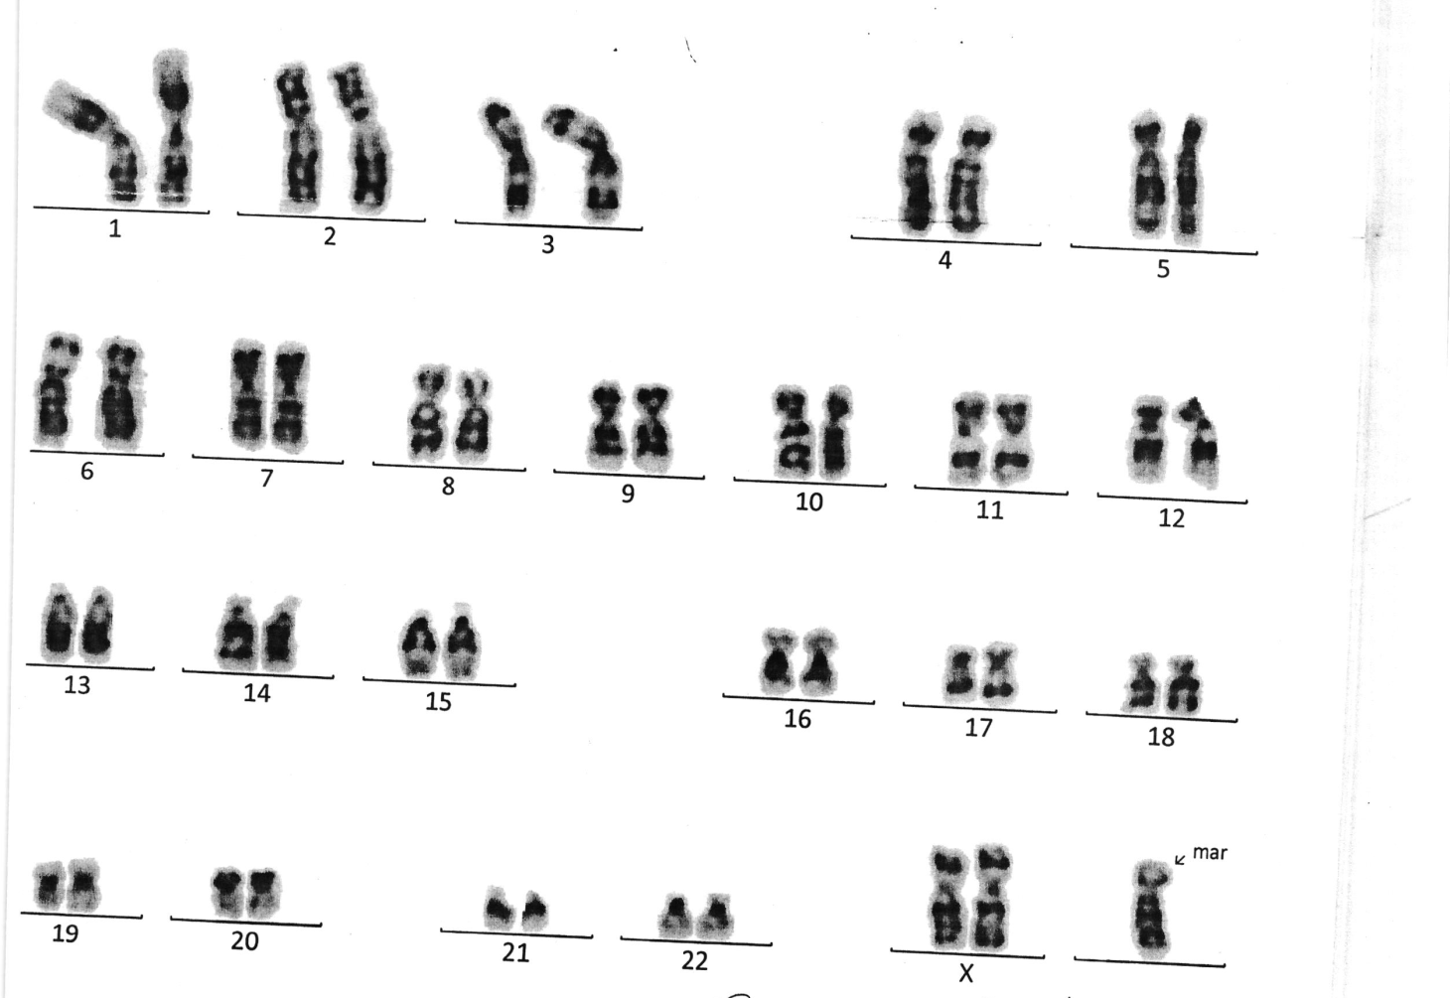
Кариотип – маркерная хромосома
У

Slide 16
Частота отдельных форм ХА
Трисомия 21 | 1 : 700
Трисомия 13 | 1 : 3 000
Трисомия 18 | 1 : 8 000
47, ХХУ ; 47, ХУУ | 1 : 1 000
Трисомия 8 | 1 : 50 000
45, Х | 1 : 2 000
4 р – (с. Вольфа-Хиршхорна) | 1 : 100 000
5 р – (с. кошачьего крика) | 1 : 40 000
18 р –, 18 q - | 1 : 60 000
Сбалансированные транслокации | 1 : 500
Несбалансированные транслокации | 1 : 2 000
Перицентрические инверсии | 1 : 100

Slide 17
Показания к кариотипированию
Конечно, в идеале – проведение кариотипирования всем парам, планирующим беременность, но….
Поздний репродуктивный возраст (???)
Первичное бесплодие неясного генеза
Привычное невынашивание (после исключения других причин)
Первичная аменорея
Гипергонадотропные состояния
Аномалии строения внутренних гениталий у женщины
Азооспермия, олигозооспермия (<10 млн/мл), тератозооспермия
Гипоплазия яичек, наличие в анамнезе оперативного лечения по поводу крипторхизма, аномалии НПО

Slide 18
Исследование кариотипа (2021-2023)
Всего исследований кариотипа лимфоцитов периферической крови - 5425
Из них направлены перед планирующимся лечением
методами ВРТ - 652:
Нарушения менструального цикла – 64
Привычное невынашивание – 156
Бесплодный брак – 432
В т.ч. повторные неудачные попытки ЭКО – 55 пар
Выявлено хромосомных аберраций – 56 (8,5%)

Slide 19
Женское бесплодие генетически обусловлено в 8-10%
Числовые и структурные изменения хромосом
Мутации генов, отвечающих за оогенез (ген, кодирующий АМГ AMH 146 G>T (Ile49Ser); его рецептор AMHR2 (-482 A>G) ; эстрогеновый рецептор ESR1 –397 T>C; ESR1–351 A>G ; ESR2 G>A; рецептор ФСГ FSHR2039 G>A (Ser680Asn); рецептор ЛГ/ХГ LHCGR 935 A>G (Asn312Ser); LHCGR 872 A>G (Asn291Ser); сосудисто-эндотелиальный фактор роста VEGFA-634 G>C; ингибитор активатора плазминогена SERPINE1 (PAI-1) -675(5G>4G), и т.д.).
Носительство генотипа G/G полиморфизма гена LHCGR 935 A>G (Asn312Ser), генотипа С/С полиморфизма гена VEGFA -634 G>C, генотипа А/А полиморфизма гена AMHR2 -482 A>G статистически значимо повышает риск получения только незрелых ооцитов.
Мутации митохондриальной ДНК
Эпигенетика

Slide 20
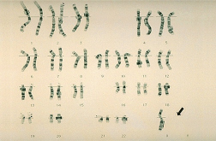
Синдром Тернера
Частота 1:2000-1:2500 девочек
варианты кариотипа: 45, Х, 45,Х/46, ХХ, 46, Хi(Xq), 46, X r(X), транслокации с вовлечением хромосомы Х
Наиболее часто – мозаичные формы
За 3 года диагностировано (первично) 7 случаев аномалии по полоопределяющим хромосомам у женщин, планирующих ВРТ, в т.ч. с кариотипом 45,X / 46,XX - 5, 45,Х/ 47,ХХХ / 46,ХХ – 1,
46,Х,i(X)(q10) / 45,X - 1

Slide 21
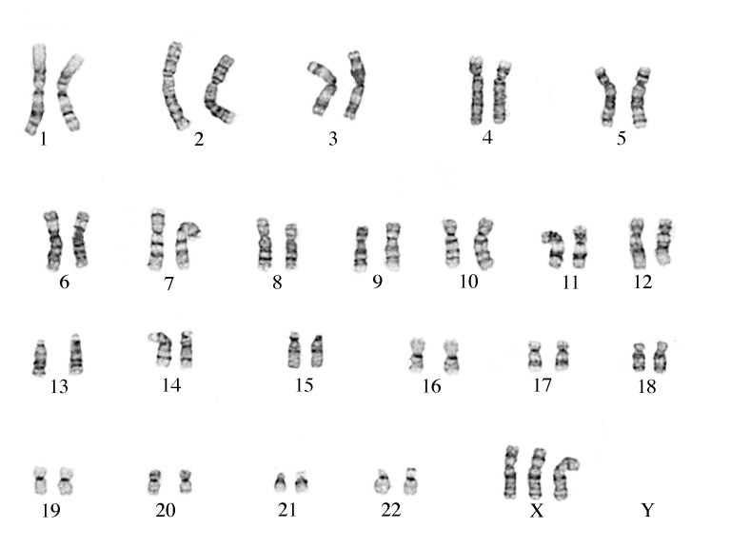
Трисомия Х
Частота 1:1000
Может не проявляться репродуктивными нарушениями
Возможно рождение как абсолютно здоровых детей, так и детей с аналогичным хромосомным наборов
За 3 года диагностирован 1 случай трисомии Х среди пациенток, обратившихся перед планирующимся лечением методами ВРТ
(и в 3 случаях при пренатальной диагностике данной трисомии у пода у матери имелся аналогичный хромосомный набор)

Slide 22
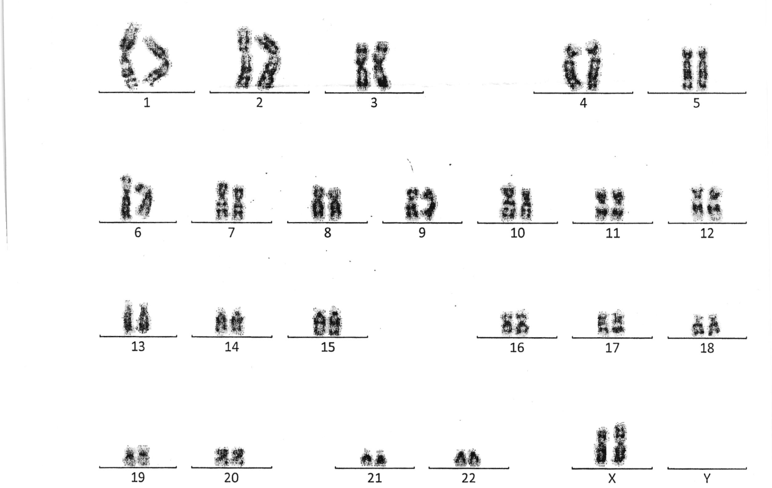
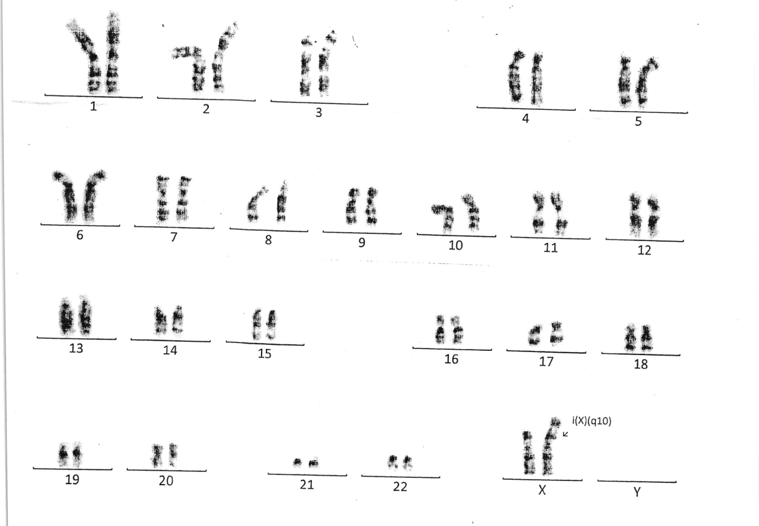
Структурные аномалии с вовлечением хромосомы Х
В 2022 году диагностирован 1 случай транслокации: 46,Х,t(Х;11)(q22;q23)
46,Х,?аdd(X) (p22)
mos46,Х,i(X) (q10)(11) / 45,X

Slide 23
Синдром Свайера
Синдром Свайера – это вариант дисгенезии тестикул, как правило, связанный с мутациями гена SRY (локус Yp11.3).
Причиной могут быть и мутации генов, ответственных за дифференцировку яичка (WTI, SF1, SRY, SOX9, DHH, ATRX, ARX), или чрезмерная экспрессия факторов, которые в избыточном количестве препятствуют нормальной дифференцировке яичка (DAXI, SOX9). Однако данные мутации будут проявляться сочетанием дисгенезии гонад с опухолями, надпочечниковой недостаточностью, заболеваниями крови, нефротическим синдромом, диспропорциональной карликовостью (т.е. вряд ли попадут в поле зрения репродуктолога)
В случае полной агенезии гонад формируется правильное женское строение наружных и внутренних гениталий, заболевание выявляется в период пубертата при отсутствии полового развития
За 3 года не выявлено случаев заболевания у взрослых, под наблюдением находятся 3 девочки в возрасте 15-17 лет с синдромом Свайера, у одной из них есть родная сестра с таким же диагнозом)

Slide 24
Преждевременная недостаточность яичников
Частота среди европейской популяции - 1,0%
Наиболее часто причина остается невыясненной
Возможные генетические факторы:
мозаичные варианты аномалий числа и структуры Х-хромосомы,
премутация гена FMR1,
мутация гена рецептора ФСГ (FSHR);
мутация гена рецептора ЛГ (LHR),
мутация гена ингибина A (INHA),
мутация гена фактора транскрипции forkhead (FOXL2),
Мутации других генов, участвующих в гаметогенезе, влияющих на гормональную регуляцию развития фолликулов, репарацию ДНК, кодирующих митохондриальные белки, и т.д.

Slide 25
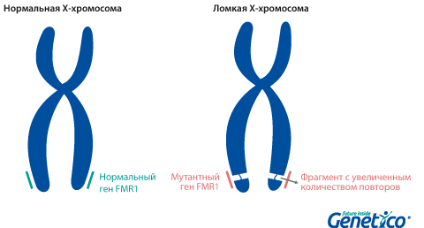
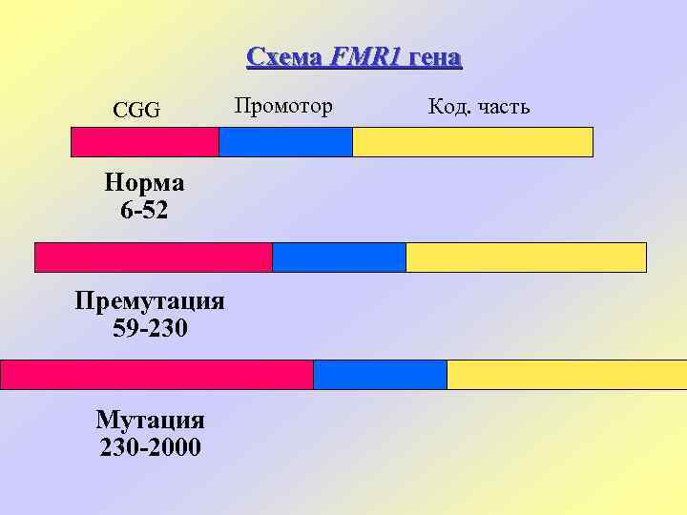
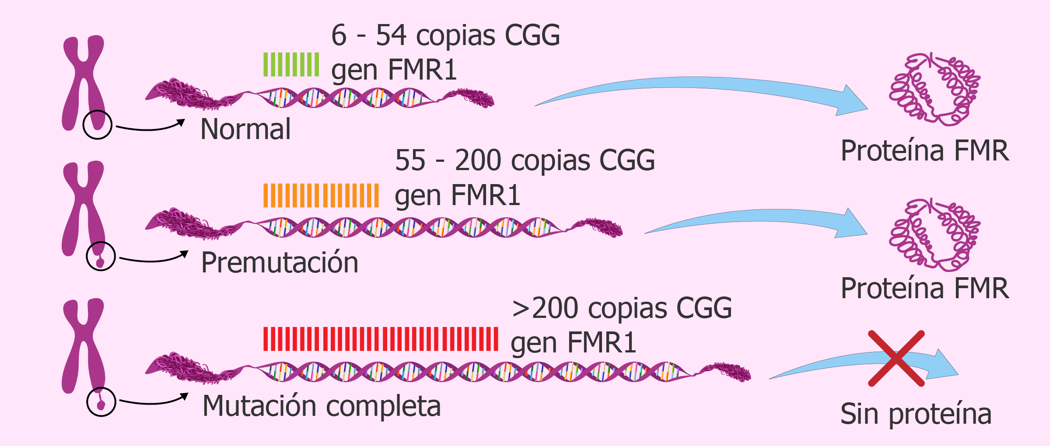
Ген FMR1
исследование числа тринуклеотидных повторов CGG в гене FMR1.
У здоровых людей число повторов в этом гене от 5 до 54.
Если их больше 200, то наработка белка с гена FMR1 нарушается, что приводит к развитию синдрома Мартина-Белл (Х-сцепленное рецессивное заболевание).
Премутационное состояние — это количество повторов CGG от 55 до 200.

Slide 26
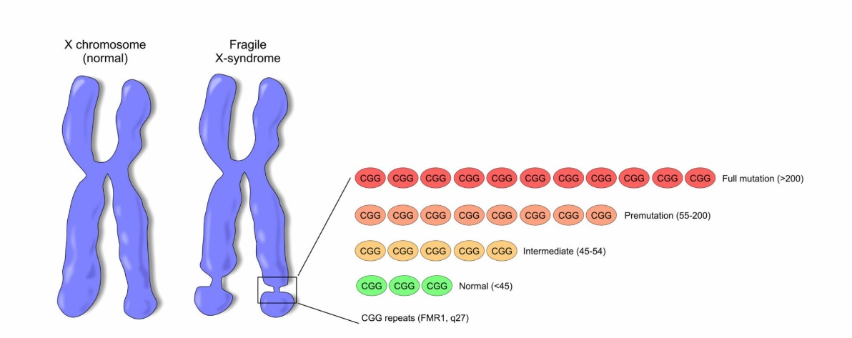
Ген FMR1
Премутационное состояние гена влияет и непосредственно на здоровье носителя:
Развитие первичной недостаточности яичников (снижение овариального резерва и наступление менопаузы до 40 лет). Среди носительниц премутации – частота ПНЯ до 25% (доля премутации FMR1 в этиологии ПНЯ – 5%)
Часто премутация FMR1 является причиной бедного ответа яичников на стимуляцию.
Тремор/атаксия, ассоциированные с ломкой Х-хромосомой (FXTAS). При носительстве премутации мужчиной проявляется в 33% случаев, а при носительстве премутации женщиной – лишь в 5-10%.

Slide 27
При тяжелых формах мужского бесплодия генетически обусловлены до 50% случаев
Числовые и структурные изменения хромосом
Мутации генов, отвечающих за сперматогенез
В т.ч. гены, участвующие в развитии мужской репродуктивной системы и половой дифференцировке (SRY, SOX9, WT1), гены, ответственные за гормональную регуляцию (в т.ч. гены рецепторов ФСГ, ЛГ), гены, ответственные за сперматогенез (локус AZF), гены, ответственные за функционирование сперматозоидов, оплодотворение, и т.д.
Число кандидатных генов велико, корреляция между наличием мутации и клиникой имеется далеко не всегда.
Мутации митохондриальной ДНК
Эпигенетика (метилирование ДНК, влияет на упаковку хроматина в головке сперматозоида, экспрессию генов)

Slide 28
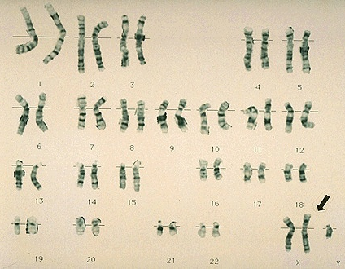
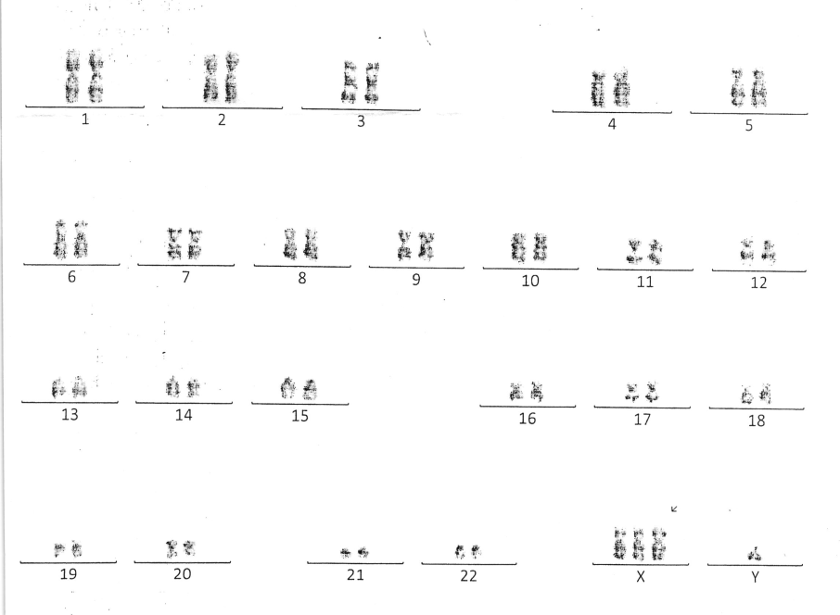
Синдром Клайнфельтера
Частота 1:500 мальчиков,
до 15% случаев азооспермии
Варианты кариотипа: 47, ХХУ, 47, ХХУ/46, ХУ , 47, ХХУ / 45, Х (кариотип с числом копий хромосомы Х более 2-х – вряд ли, т.к. сопровождаются снижением интеллекта, и такой человек вряд ли обратится к репродуктологу)
За 3 года диагностировано 20 случаев с. Клайнфельтера у мужчин репродуктивного возраста

Slide 29
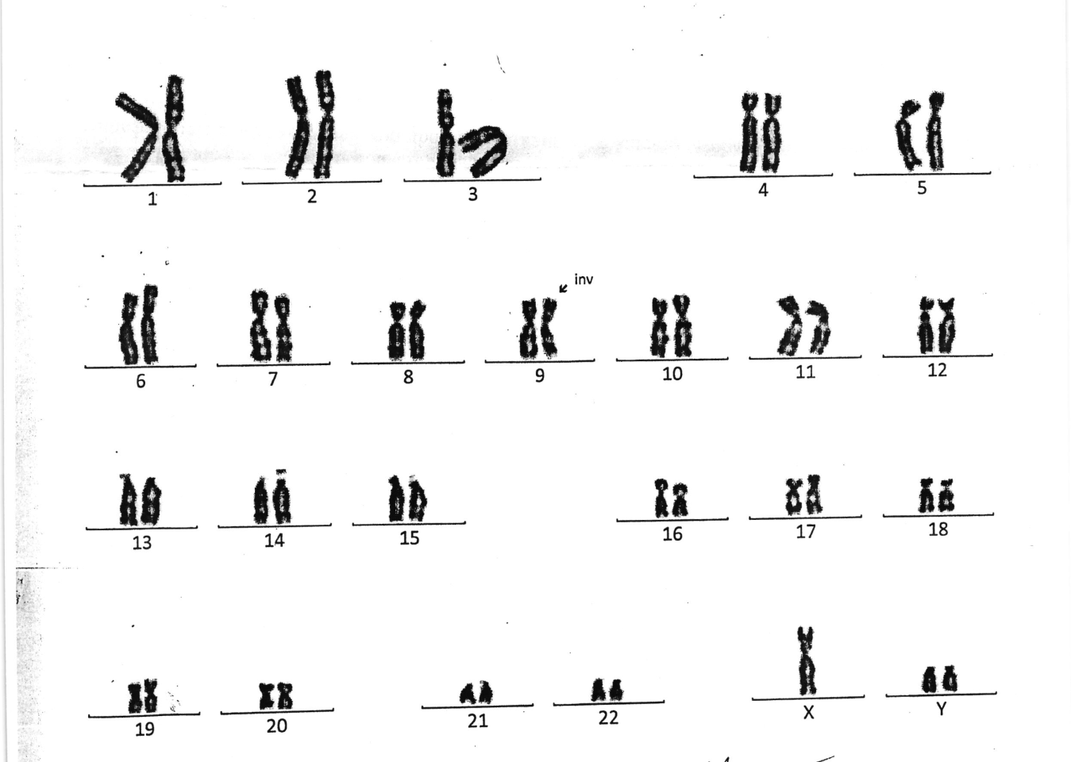
Синдром дубль У
Частота: 1:840 мальчиков
кариотип: 47, ХУУ,
Клиника: высокорослость (???)
нарушения эмоционально-волевой сферы и поведения (???)
Первые исследователи болезни в 1960-х годах обнаружили мужчин с этим синдромом среди заключенных и психиатрических больных
За 3 года диагностировано 4 случая выявления кариотипа 47, ХУУ у мужчин репродуктивного возраста (интеллект у всех – нормальный, поведенческие расстройства не зафиксированы)

Slide 30
Синдром де ла Шапеля
Частота 1: 2000
Кариотип 46, ХХ
За 3 года диагностировано 2 случая данного синдрома у мужчин репродуктивного возраста
Причина – транслокация гена SRY на Х-хромосому или аутосому
Возможны также мутации генов SOX3, FOXL2, WNT4, SOX9
Скорее всего, часть случаев, когда имеется несовпадение пола плода по УЗИ и кариотипа амниоцитов и лимфоцитов пуповинной крови, расцененное как контаминация материнскими клетками, обусловлена именно этим синдромом
Рекомендация: использование ДС

Slide 31
Синдром Кальмана (delXq22.3)
Частота у мальчиков – 1 на 10 000–20 000,
у девочек – в несколько раз реже.
Гипергонадотропный гипогонадизм + аносмия
Причиной возникновения синдрома Кальмана являются мутации в генах KAL1 (ANOS1), FGFR1, PROKR2, PROK2 и др.
Мутации в гене KAL-1 характерны для синдрома Кальмана 1-го типа;
в гене FGFR1 – 2-го типа;
мутации в генах PROKR2 и PROK2 типичны для синдрома Кальмана 3-го и 4-го типа.

Slide 32
Структурные перестройки хромосомы У
Делеции
Транслокации
Дицентрик
Кольцевая У-хромосома

Slide 33
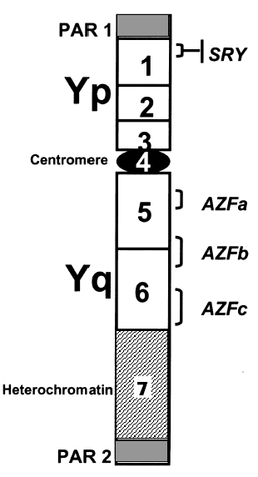
Микроделеции в локусе AZF Y хромосомы
самая частая причин выраженных нарушений сперматогенеза
связаны с различной степенью нарушения сперматогенеза – от среднетяжелой олигозооспермии до полного отсутствия половых клеток в семенных канальцах

Slide 34
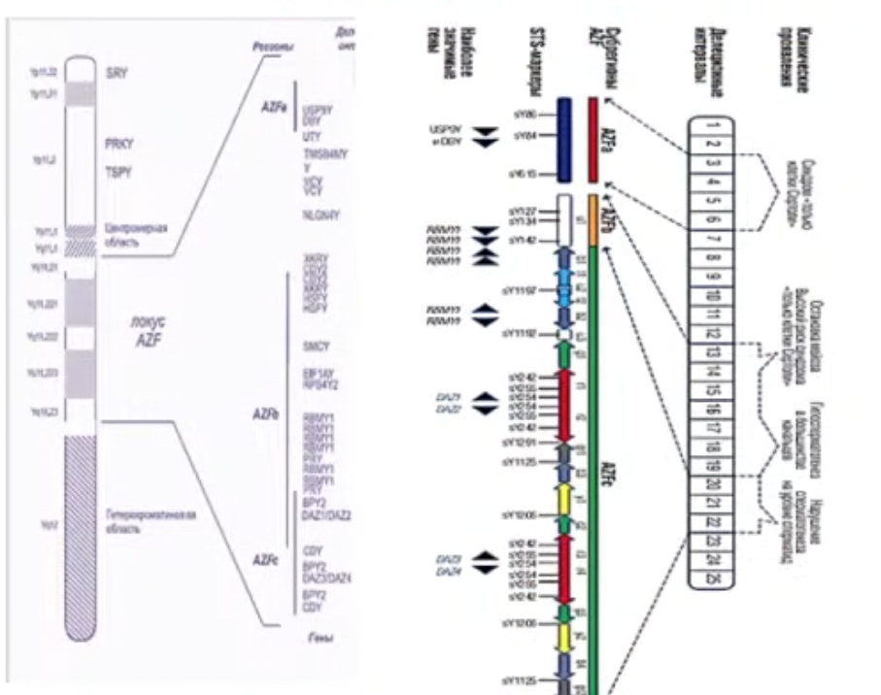
Делеции AZF
Делеции AZFa – 5% от всех микроделеций
Делеции AZFb – 16%
Делеции AZFс – 50-75%
Делеции AZFa+b
Делеции AZFb+c
Делеции AZFa+b+c

Slide 35
Мутации в гене CFTR
Ген CFTR находится на длинном плече 7-й хромосомы (7q31).
Следствием мутаций в гене CFTR является нарушение транспорта электролитов и ионов хлора через мембраны эпителиальных клеток, а это в свою очередь сопровождается секрецией густой слизи и закупоркой выводящих протоков различных желез.
Ген CFTR экспрессируется в различных тканях (почки, поджелудочная железа, кишечник, сердце, семявыносящие протоки, легкие, протоки потовых желез и др.).
CFTR оказывает влияние на формирование семявыбрасывающих протоков, семенных пузырьков, семявыносящих протоков и дистальных 2/3 придатков яичек.

Slide 36
Мутации в гене CFTR
Частота заболевания 1:2500-1:4500, частота носительства в европейской популяции 1:29-1:40
Частота среди мужчин с бесплодием: 1-2%, среди мужчин с обструктивной азооспермией – до 25%
врожденное двустороннее отсутствие семявыносящего протока, ассоциированного с мутацией в гене CFTR, может быть единственным признаком болезни

Slide 37
Показания для исследования мутаций гена CFTR:
врожденная одно- или двусторонняя аплазия семявыносящих протоков
Азооспермия, не связанная с аномалией по полоопределяющим хромосомам
Описано более 2000 мутаций
Частые мутации:
delF508, 394delTT, 604insA, 677delTA, 2143delT, 2184insA, 3821delT, 3849+10kbC>T, 3944delTG, del21kb, delI507, L138ins, G542X, N1303K, R334W, W1282X.
Они обусловливают примерно 85% генетических дефектов, которые приводят к муковисцидозу.
наиболее частой является делеция del F508. Частота ее в России 55% - 60%.
При выявлении носительства и у супруги – решение вопроса о ПГТ-М

Slide 38
Структурные аномалии, выявленные в семьях при обследовании перед ВРТ

Slide 39
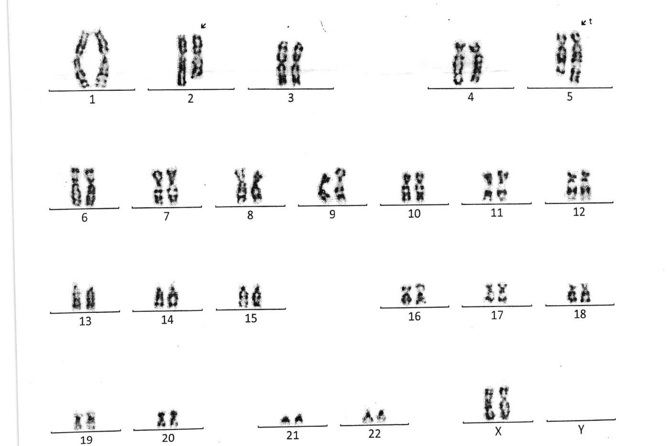
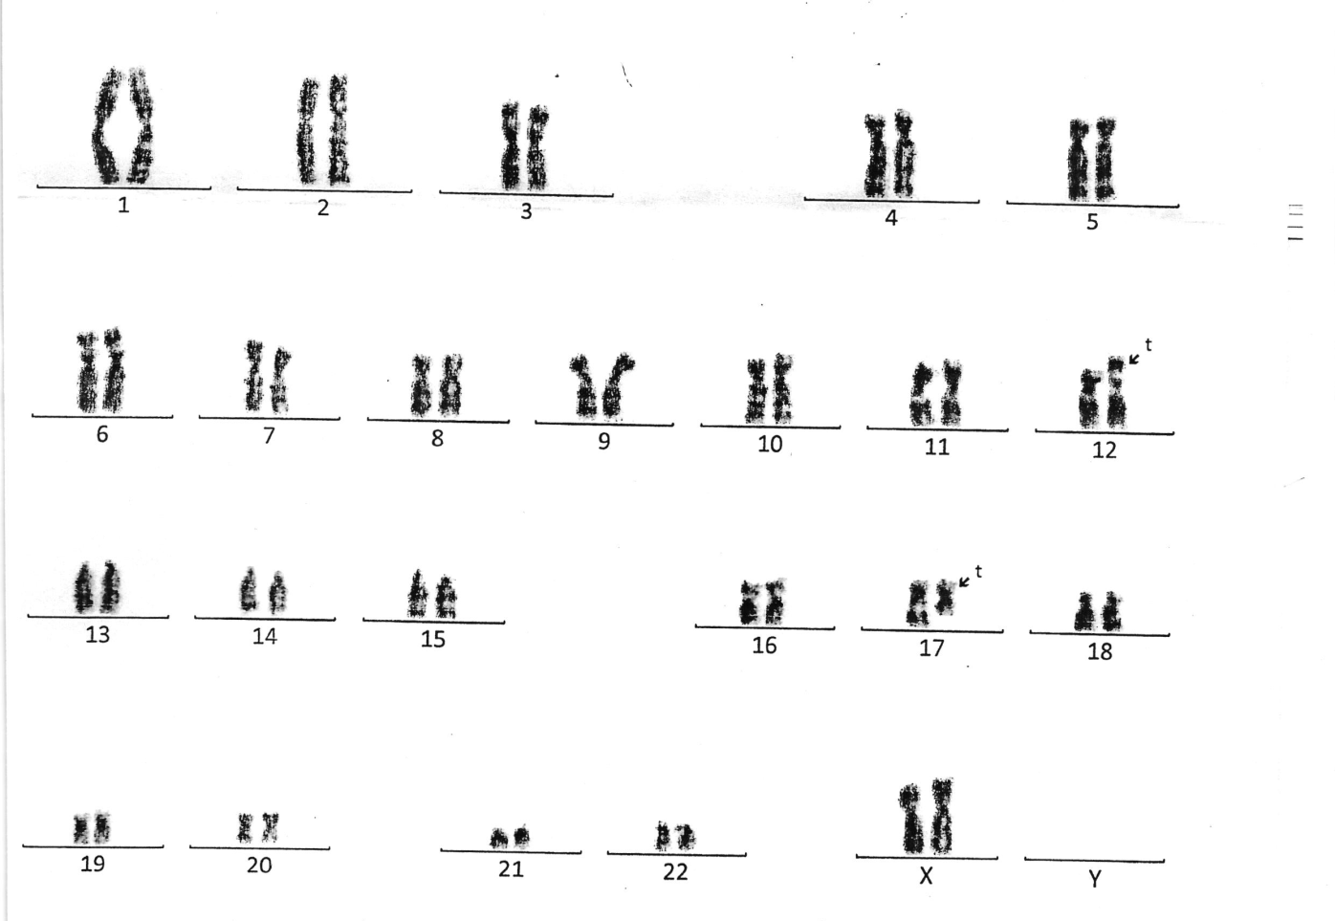
Транслокации, выявленные при обследовании женщин
46, ХХ, t (2; 5) (q33; q35)
46, ХХ, t (12; 17) (p23; q22)

Slide 40
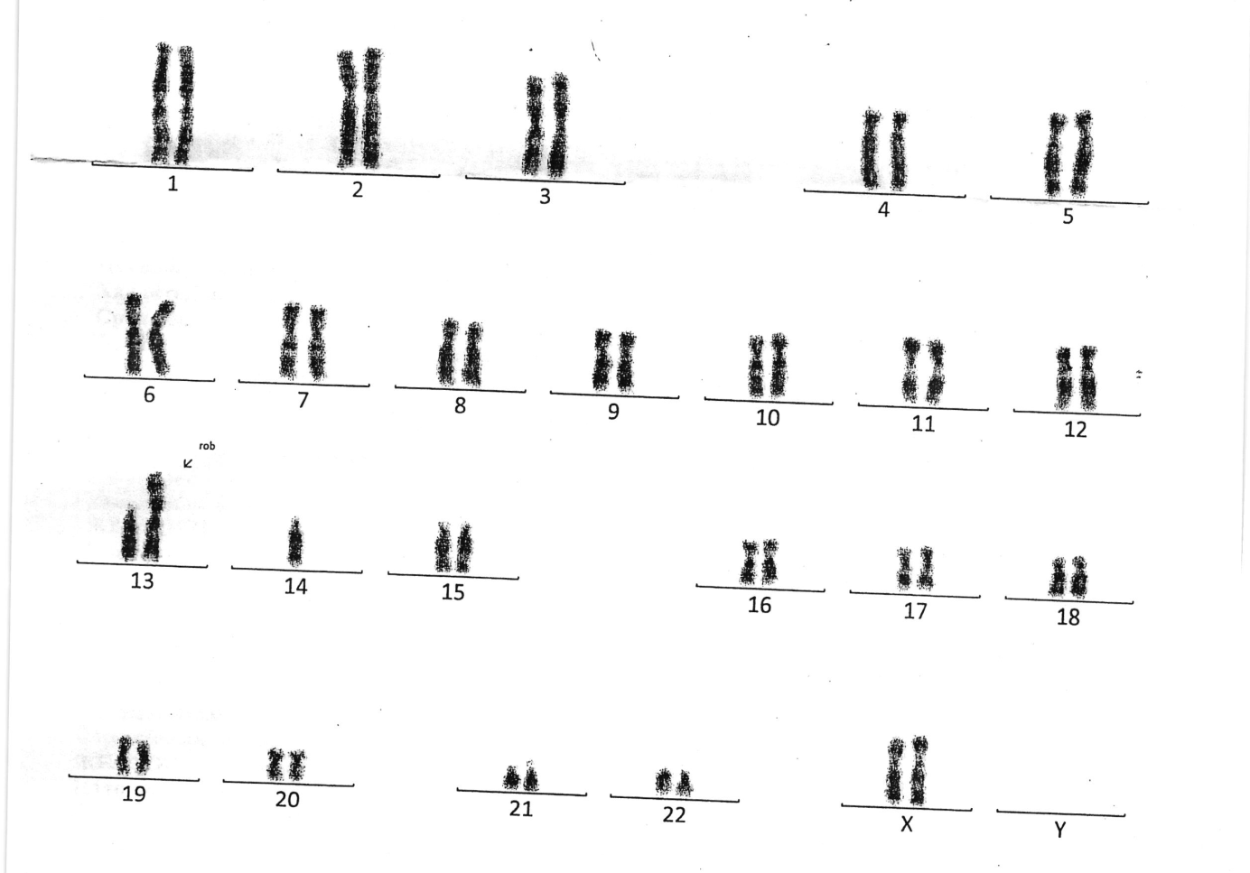
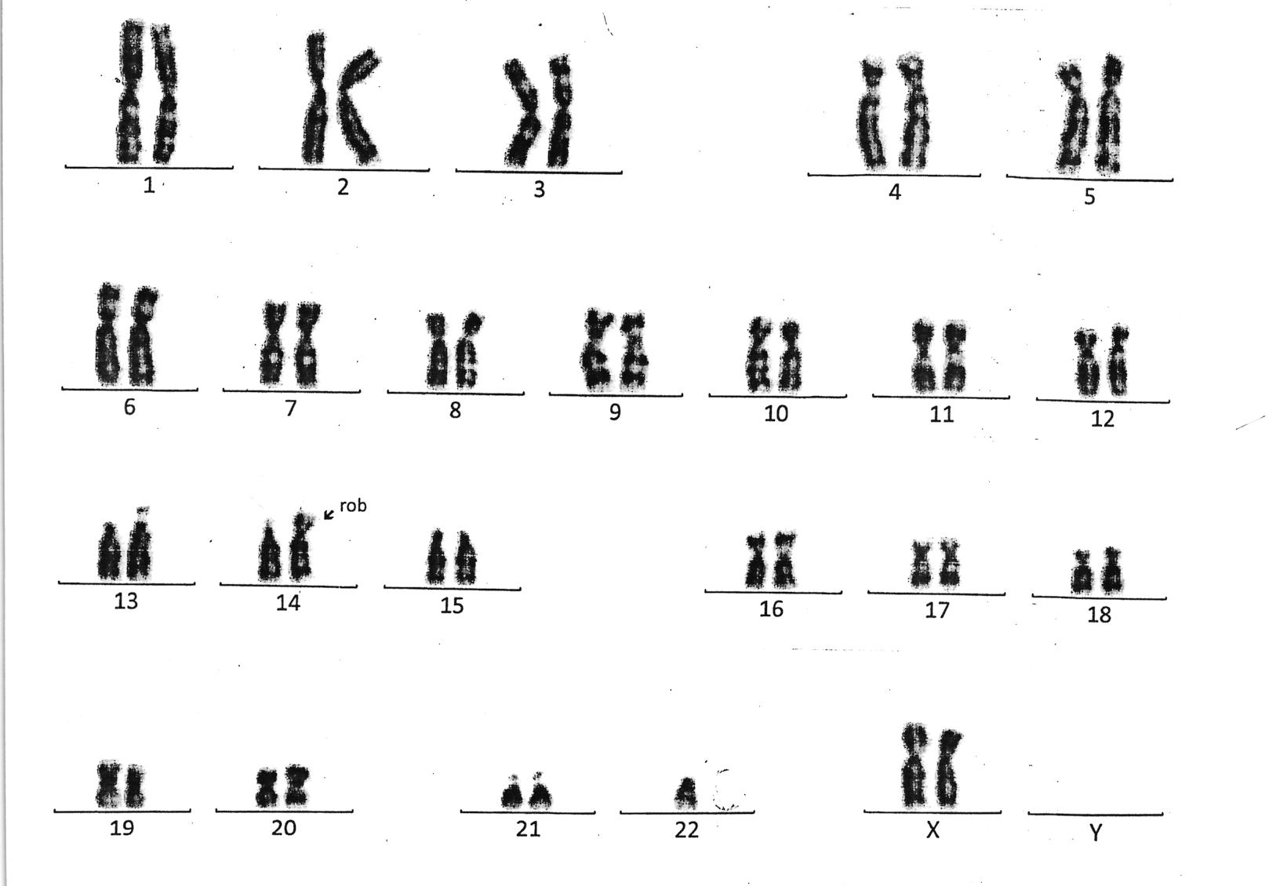
Транслокации, выявленные при обследовании женщин
45,ХХ,rob(13;14) (q10;q10)
45,ХХ,rob(14;22) (q10;q10)

Slide 41
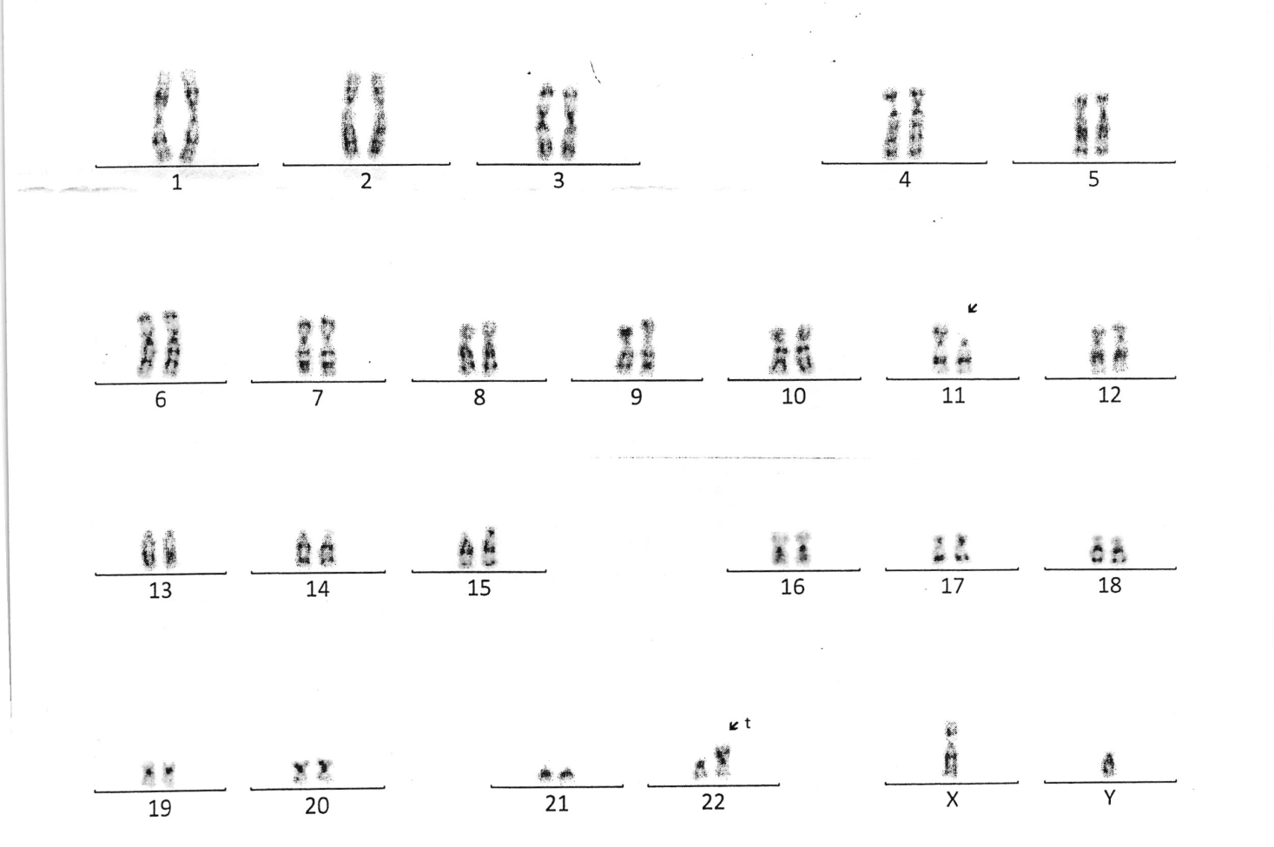
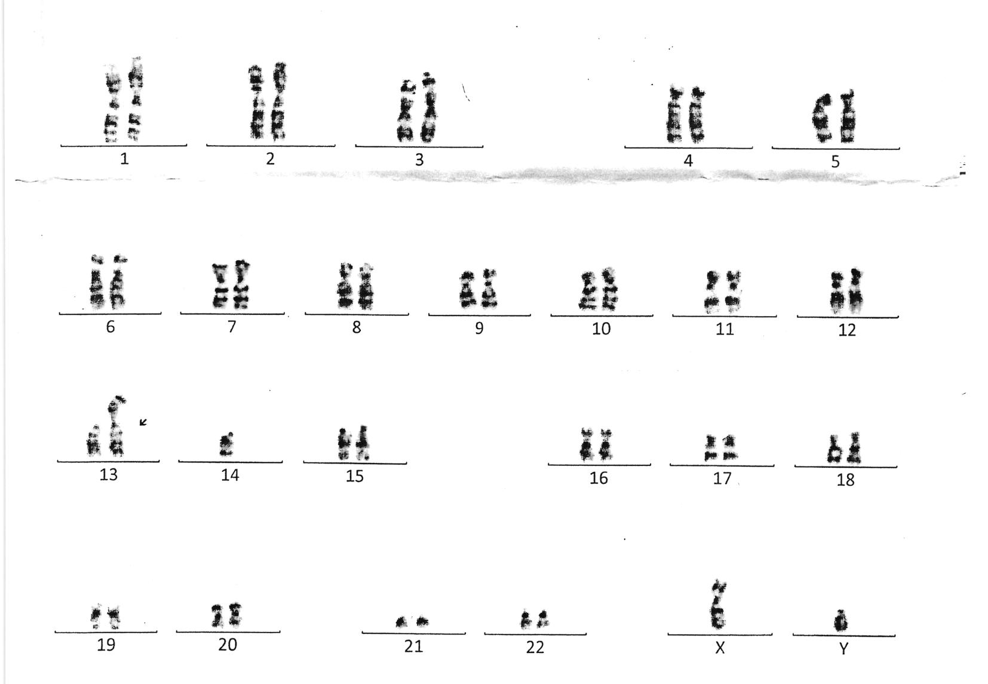
Транслокации, выявленные при обследовании мужчин
46,ХУ t(11;22) (р11;р13)
– выявлена после обследования 1 ребенка
45, ХУ der (13;14) (q10;q10)

Slide 42
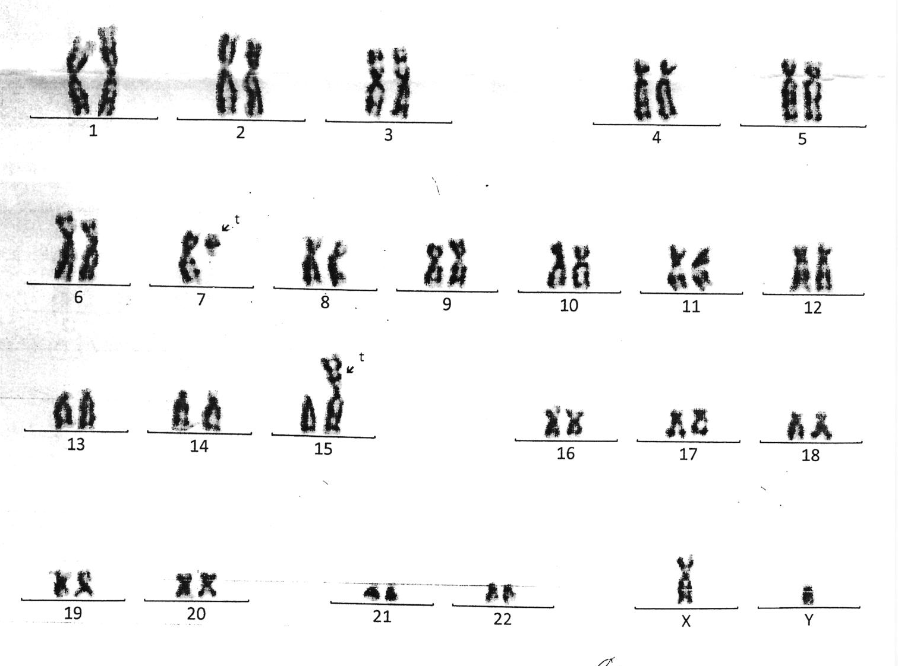
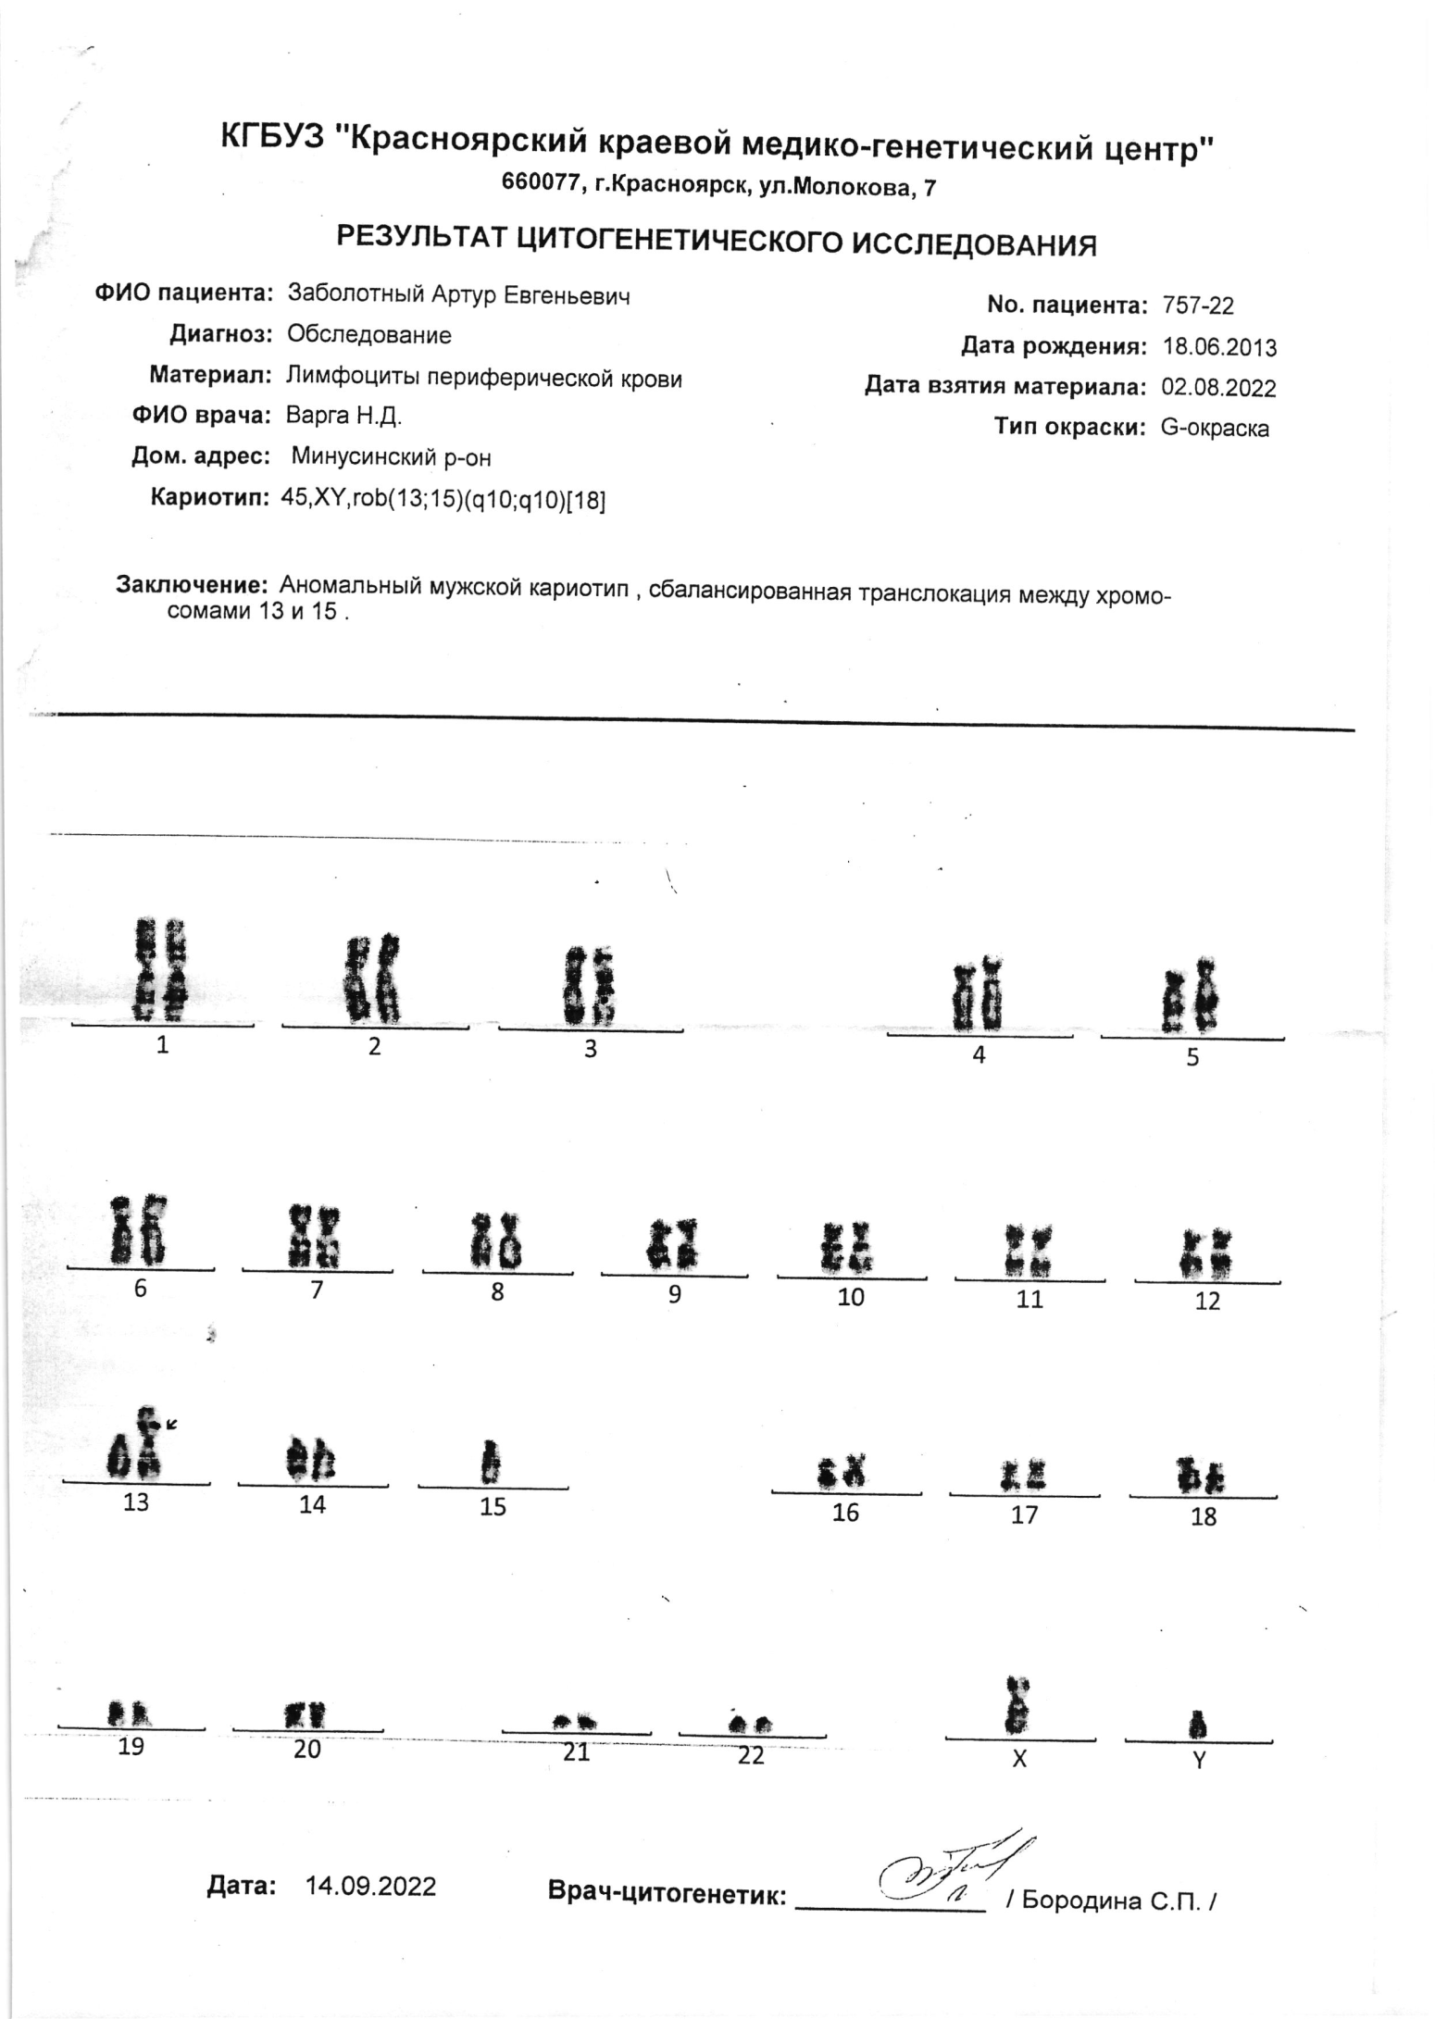
Транслокации, выявленные при обследовании мужчин
mos47,XY,t(7;15) (р11;q10) / 46,XY
45,ХУ,rob (13;15) (q10;q10)

Slide 43
Репродуктивный выбор при выявлении сбалансированных транслокаций
ВРТ+ПГТ-А.
Донорские программы при невозможности либо высокой стоимости ПГТ-А на вовлеченные в перестройку хромосомы
Пытаться продолжать попытки забеременеть естественным путем. Мотивация: При ряде несбалансированных перестроек беременность закончится в раннем сроке, либо у плода будут выявлены множественные пороки развития. Пренатальное кариоитипирование.
«Принятие» вероятности рождения ребенка с несбалансированной перестройкой (отказ от обследования во время беременности)

Slide 44
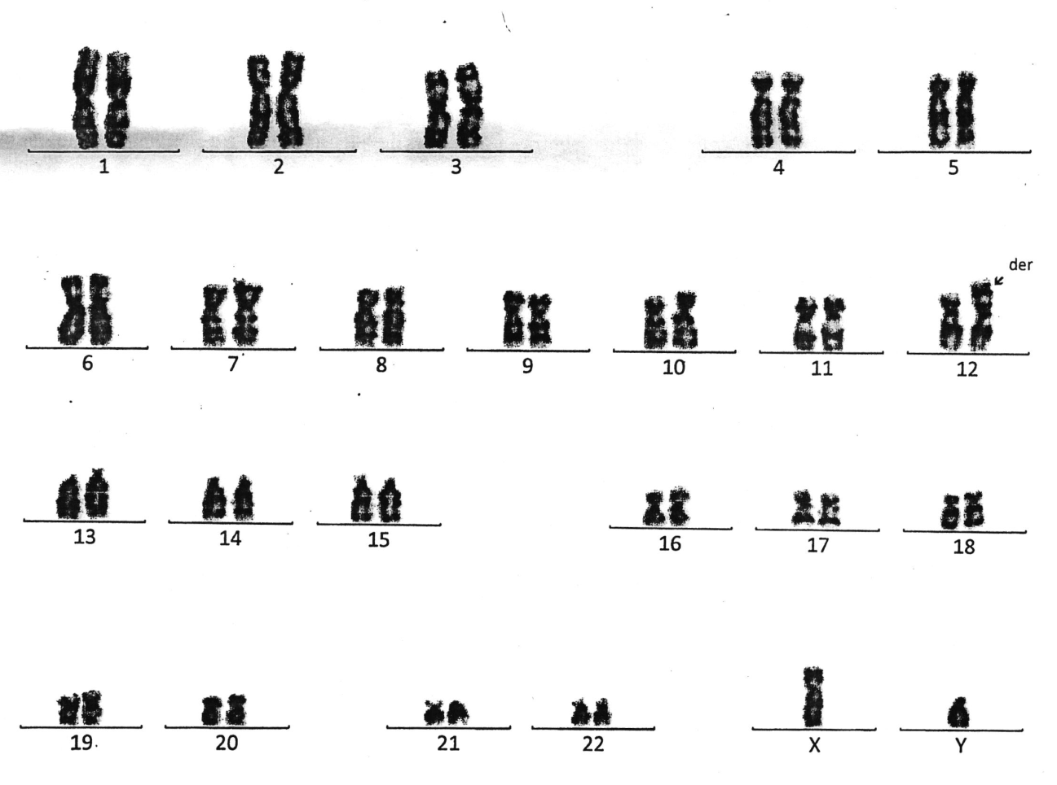
Репродуктивный выбор при выявлении сбалансированных транслокаций
Пример:
Кариотип матери 46,ХХ,t(8;12)(q22;p13)
Отказ от ПГТ-А
ПД: ДМЖП, декстрапозиция аорты, дисгенезия мозолистого тела, невизуализируемый желчный пузырь
DS новорожденного: МВПР: перимембранозный ДМЖП, вторичный ДМПП, 2-створчатый Ао, ОАП. Синдром некомпактного миокарда. Невизуализируемый желчный пузырь. Крипторхизм с 2 сторон.
Кариотип ребенка:
46,ХУ,der(12), t(8;12) (q22;p13)

Slide 45
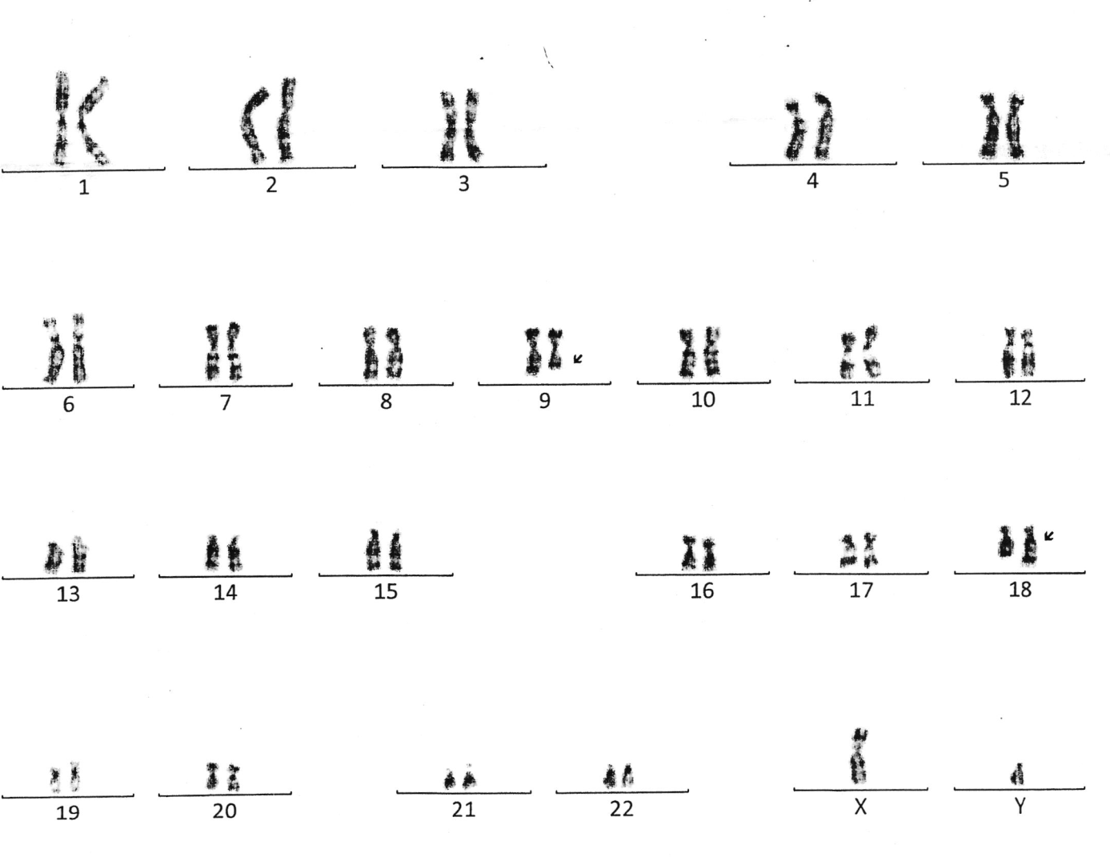
Репродуктивный выбор при выявлении сбалансированных транслокаций
Пример:
Кариотип мужчины: 46,ХУ, t(9;18) (q22;q23)
Планирование беременности с другой партнершей
ПД: УЗИ 1, 2, 3 без патологии
DS ребенка: ЗРП. Арахноидальная киста селлярно-хиазмальной области. Задержка моторного развития.
Кариотип ребенка: 46,ХХ,t(9;18) (q22;q23).
ГЕНОМ: наличие протяженной дупликации участка хромосомы 9 с границами 128881663-128984415 и размером 102753 нуклеотидов, которая захватывает область 5 генов, 3 из которых являются морбидными

Slide 46

Репродуктивный выбор при выявлении сбалансированных транслокаций
Пример:
Кариотип мужчины: 45,ХУ,rob(13;15) (q10;q10)
В 1 браке – 5 самопроизвольных выкидышей у жены
Во 2 браке: 2 неразвивающихся беременности по типу анэмбрионии,
ПД: УЗИ 1 – РВП, АКН, ВПС, отказ от ИД, УЗИ II: множественные маркеры ХА, лобарная голопрозэнцефалия, ВПС, отказ от ИД
Беременность завершилась самопроизвольным выкидышем в сроке 20 недель

Slide 47
Репродуктивный выбор при выявлении сбалансированных транслокаций
В анамнезе: 2010 г – прерывание беременности по медицинским показаниям со стороны плода. Кариотип плода (КМ РД 4) - 46, ХУ. П/а DS: МВПР плода: омфалоцеле, гипоплазия наружных половых органов, гипоплазия костей носа, ВПС – ДМПП диаметром 6 мм, ДМЖП 7 мм, миксоматозная дегенерация задней створки митрального клапана, гипоплазия лобных и теменных костей черепа, агирия, множественные стигмы дизэмбриогенеза.
Кариотип женщины 46, ХХ
2 брак: 2018 – прерывание беременности по медицинским показаниям со стороны плода. При УЗИ: ВПР ЦНС плода: гипоплазия мозжечка, частичная агенезия мозолистого тела, вентрикуломегалия, гипоплазия костей носа. ИД: кариотип плода 46, ХХ. BACs-on—BEADs - del 5p-
Кариотипирование в НИИ медицинской генетики ФГБНУ «Томский НИЦ РАН» кариотип 46, ХХ, t (3;5) (p22;p14). Молекулярно-цитогенетическое исследование методом FISH с ДНК-зондами на область транслокации кариотип 46, ХХ, t (3;5)(p22;p14) [20]. Ish t (3; 5) (CTNND+, CDC25C-; CTNND-, CDC25C+).

Slide 48
Репродуктивный выбор при выявлении сбалансированных транслокаций
2019 г – планировалось ЭКО+ПГТ-СП, наступила спонтанная беременность. ТАВХ В НИИ медицинской генетики», г. Томск. Кариотип плода 46, ХХ, t(3;5)(p22;p14). ХМА: arr(1-22,Х)х2. Патогенных микроструктурных хромосомных перестроек не выявлено. Беременность пролонгирована, ребенок клинически здоров.
2023 г – беременность. Молекулярный кариотип arr[GRCh38] 7p22.3(1761987_2640223)x3 - микродупликация участка 7 хромосомы c позиции 1761987 до позиции 2640223. Размер: 878236 п.н. Число генов в области дисбаланса: 16. По совокупности сведений, обнаруженную микродупликацию стоит расценивать как вариацию числа копий ДНК (CNV) с неизвестной клинической значимостью. УЗИ – патологии плода не выявлено. Семья приняла решение о пролонгировании беременности. ПСР- начало июня

Slide 49
Привычное невынашивание беременности
В 1 триместре доля ХА в качестве причины ПНБ – 60-80%
С возрастом частота трисомий возрастает
Наиболее частая причина – трисомия 16, трисомия 22
До 20% выкидышей в 1 триместре – моносомия Х
За 3 года из 156 пациентов, обратившихся по поводу привычного невынашивания, выявлено 3 случая транслокаций (1,9%). Инверсии в число патологических кариотипов не включались.

Slide 50
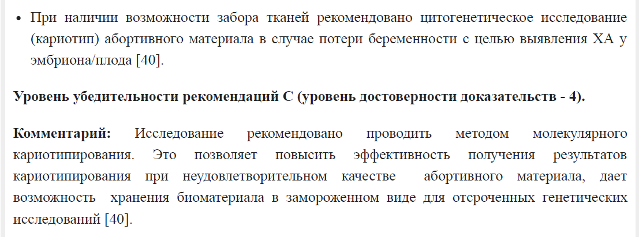
Для установления этиологии выкидыша
Кариотипирование хориальной ткани

Slide 51
Другие методы генетического исследования
FISH-метод. Позволяет уточнить происхождение генетического материала. Например, при маркерных хромосомах
Используется в т.ч. для уточнения процента мозаицизма по полоопределяющим хромосомам
при пренатальной диагностике частых анеуплоидий, некоторых микроделеционных синдромов (ДиДжорджи, Миллера-Дикера)

Slide 52
Хромосомный микроматричный анализ (ХМА)
вид генетической диагностики хромосомных аномалий, при котором определяются структурные изменения количества генетического материала - ДНК в хромосомах, например, делеции и дупликации участка хромосомы.
имеет более высокое разрешение, в сравнении с обычной цитогенетикой и FISH-методом. ХМА позволяет выявить почти любые численные и структурные несбалансированные изменения хромосом в рамках его разрешающей способности: анеуплоидии, полиплоидии, делеции, дупликации, несбалансированные транслокации, однородительские дисомии, участки потери гетерозиготности, мозаицизм.
Для здоровых родителей – неэффективен (не позволяет диагностировать сбалансированные поломки)

Slide 53
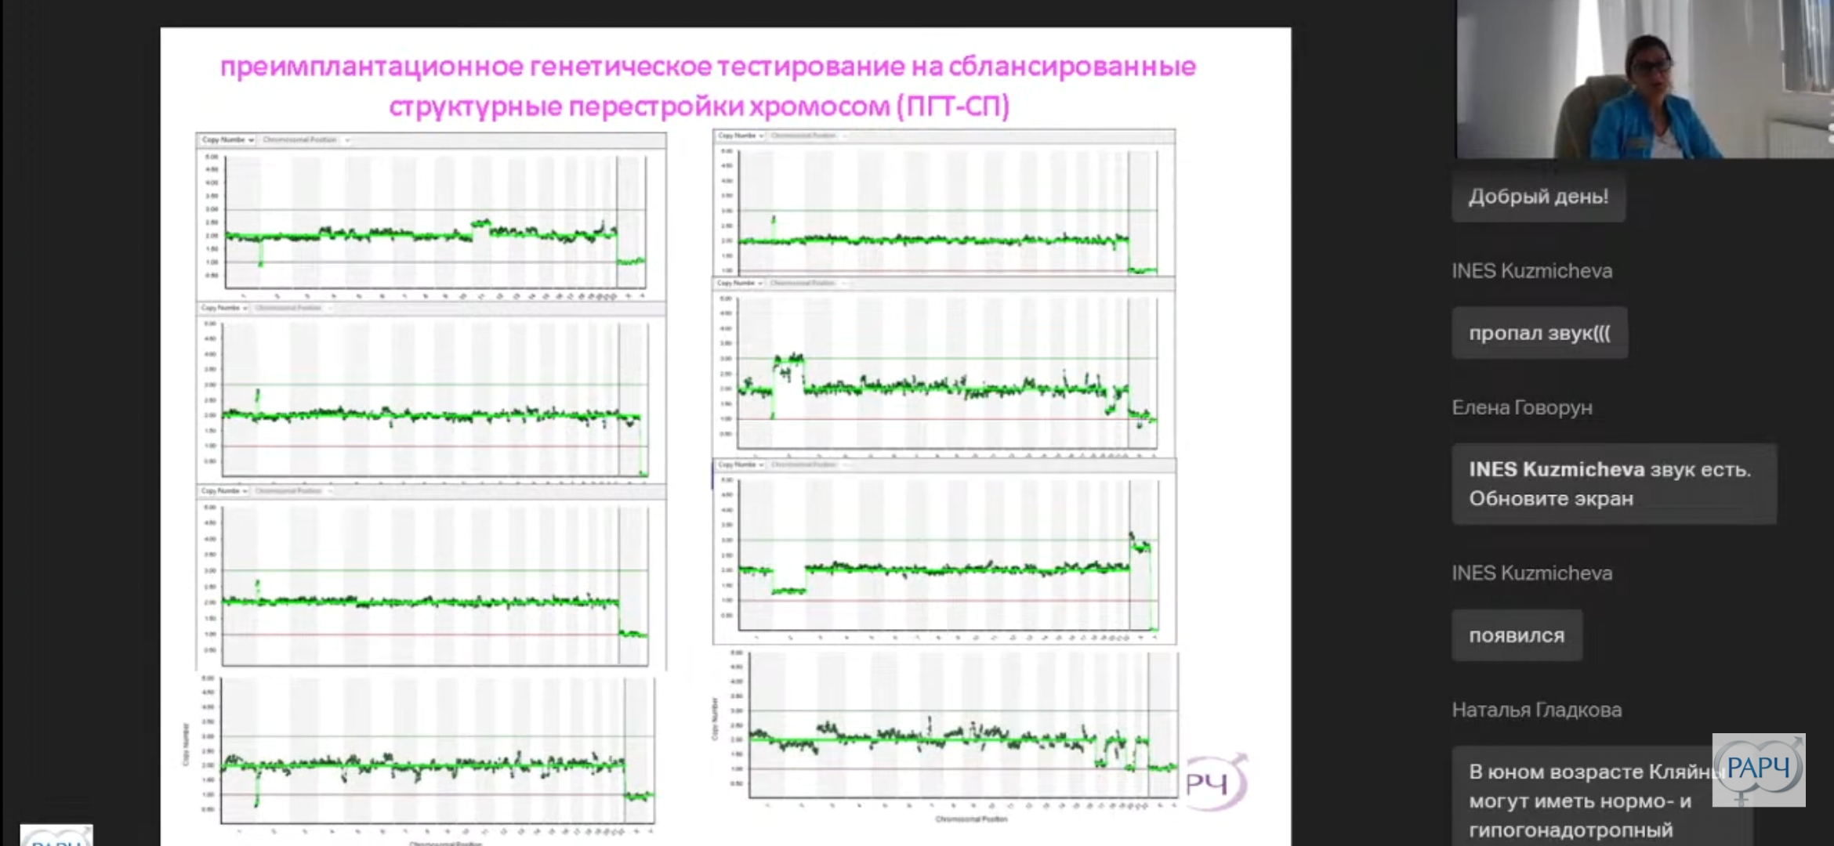
Возможно использование ХМА как для ПД, так и для ПГТ-А, ПГТ-СП

Slide 54
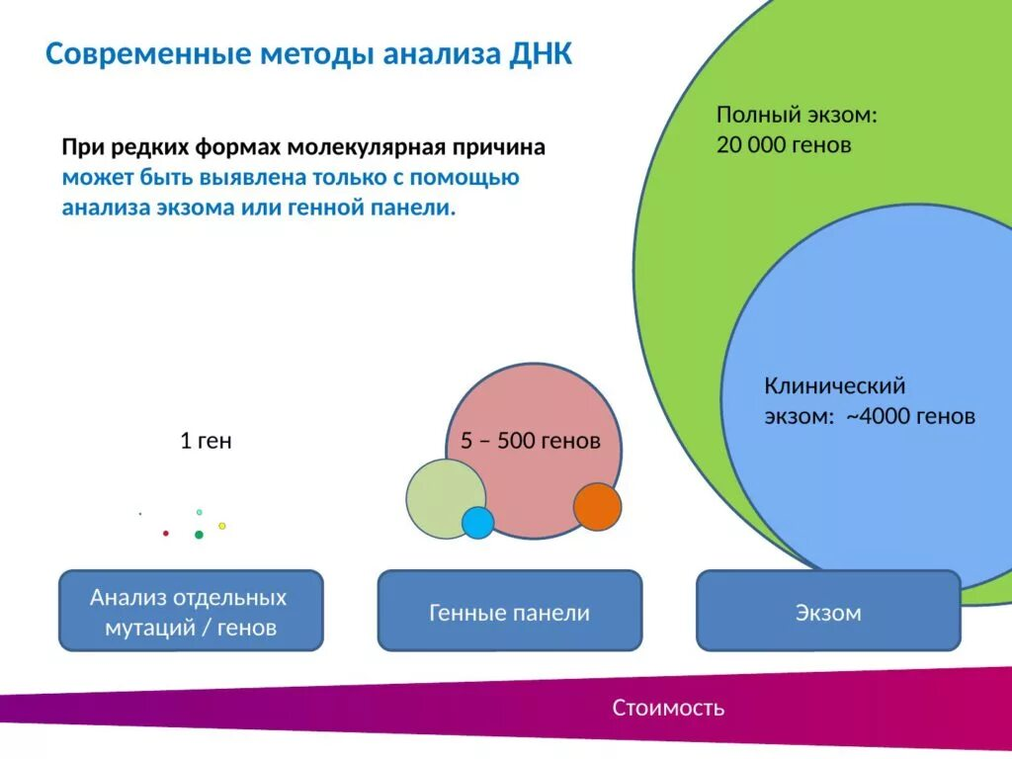

Slide 55
Секвенирование экзома (WES)
Экзоны составляют около 1,5% нашего генома.
примерно 85% известных отклонений и мутаций происходят именно в этих частях генома.
Преимущества:
относительно небольшая длительность исследования
возможность получить заключение и в виде «сырых данных». Эту информацию в дальнейшем можно повторно интерпретировать, обратившись к другим биоинформатикам.
Возможность использования в пренатальной диагностике
Недостатки:
Длительность (для пренатальной диагностики)
Вероятность отсутствия патологических и вероятно патологических вариантов
Невозможность диагностики крупных делеций
Стоимость
этические проблемы

Slide 56
Полногеномное секвенирование (WGS)
анализ как экзонных (кодирующих) областей, так и интронных (некодирующих) областей ДНК.
расширенный анализ различных генетических вариантов, включая однонуклеотидные варианты (SNV – single nucleotide variants), вариации числа копий (CNV - copy number variation) или структурные варианты и экспансию повторов.
Преимущества: возможность диагностики и подбора терапии на ранних стадиях редких генетических заболеваний.
Недостатки:
Длительность
Вероятность отсутствия патологических и вероятно патологических вариантов
Стоимость

Slide 57
Преконцепционный скрининг
Массовый при неотягощенном анамнезе
Пары с репродуктивными потерями
Селективный при ОСА по НЗ
ПГТ в группе риска ПГТ-А, ПГТ-СП, ПГТ-М
Пренатальная диагностика (УЗИ, СМ, НИПТ, ИД, WES)
Неонатальный скрининг
Панели, геном, экзом

Slide 58
Проблемы преконцепционного скрининга
Кому проводить?
Кто оплачивает?
Все ли выявленные мутации нас интересуют? К примеру, ВДКН, поликистоз почек, миотоническая дистрофия, ФКУ, муковисцидоз у матери – наверно, уже диагностированы ранее.
А вероятность беременности при гликогенозе - ? СМА - ?
Мутации генов-кандидатов для бесплодия и невынашивания – что делать с ними практическому врачу?
Этические проблемы в случае выявления мутаций генов, вызывающих заболевания с поздними клиническими проявлениями?

Slide 59
Проблемы после преконцепционного скрининга
Частота носительства мутаций для некоторых заболеваний высока
Есть семьи, где уже есть один или два больных ребенка, даже в разных браках
С внедрением расширенного неонатального скрининга у детей со СМА, МВ, обменными заболеваниями проведено секвенирование по Сэнгеру, т.е. семья знает и о риске повторения, и о том, какую мутацию надо искать
Для тяжелых заболеваний (СМА, синдром Ли) возможно решение вопроса о ПГТ-М
Однако не решен вопрос о том, кто оплачивает ПГТ-М
В 2024 г. 4 семьи со СМА, 2 семьи с НБО, 1 с синдромом Ли приняли решение не о ПГТ-М, а о ПД в 1 триместре
Дополнительные вопросы: выбор эмбрионов при ПГТ? Прерывание беременности после ПД?

Slide 60

СПАСИБО ЗА ВНИМАНИЕ

